Slide 1
Node.js
병아리개발자
이요한

Slide 2
# Intro
- 앞으로 공부 할 Node.js 교과서의 예제들은
ES2015+(ES6) 문법사용.
-

Slide 3
#const, let 문법
const란?
자바의 final과 같은 역할을 하는 상수.
한번 선언되면 절 때 그 값이 바뀌지 않음.
바꾸려고 할 경우, 에러방출!
또한 초기화 시, 값을 지정해주지 않을 때도 에러 방출!
let란?
변수의 값이 바뀔 수 있음. const의 반대 역할을 해주는 변수라고 보면 됨.

Slide 4
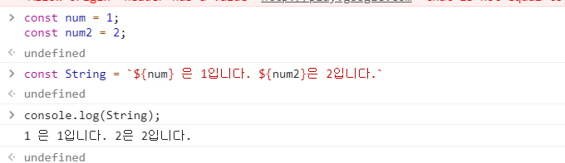
#템플릿 문자열
틱(`)으로 감싸서 사용할 수 있는 문자열. 안에 변수를 집어 넣을 수 있음. (TAB키 위에 잇는 따옴표.)
JSP에 JSTL 문법 처럼 변수를 ${선언한 변수} 를 백틱(`)안에 넣어서 사용할 수 있음.
<템플릿 문자열을 이용한 예제>

Slide 5
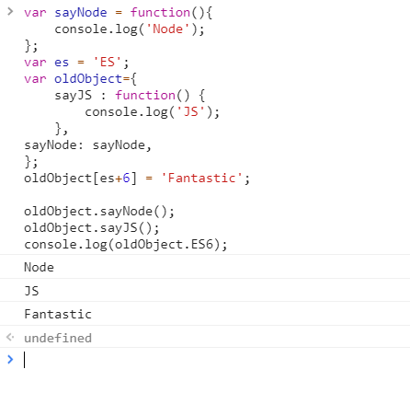
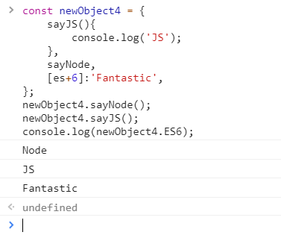
#객체 리터럴
ES5 기존 문법
ES2015문법

Slide 6
#객체 리터럴
ES2016에서는 function() 따위나, 객체에 함수 연결 시, :를 붙히는 행위를 안해도되도록 간편히 개조되었음.
필자는 자바스크립트 개발을 많이 안해 봐서, 해당 부분이 오!! 개편함!! 개쩔어!! 할 정도로 와닿지 않았지만, 기존문법과 새로운 문법을 비교해보면 많이 간편해진게 느껴지긴함.
또한, oldObject[es+6]를 선언하는 부분을 새로운 문법으로 작성한걸 보면, 굳이 oldObject밖에서 선언 안하고,
oldObject 함수 안에서 [es+6]로 선언함으로써, 코드의 양을 많이 줄일 수 있음을 볼 수 있음.

Slide 7
#화살표 함수
화살표 함수를 이용한 간단한 예제
const add1(x,y){ return x+y;
}
const add2 = (x,y) => (x+y);

Slide 8
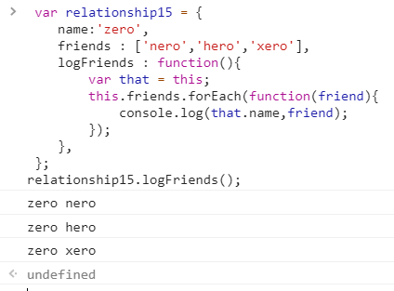
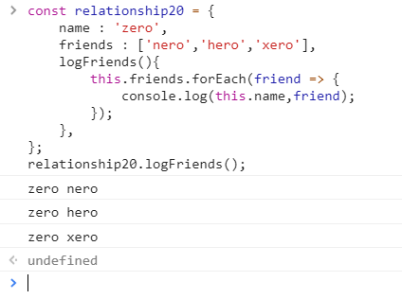
#화살표 함수
기존 문법
새로운 문법
화살표 함수를 사용함으로써, 코드를 더 간결히 작성할 수 있음.
기존 function() 따위를 없애고 logFriends()의 this를 그대로 물려받을 수 있으며, var that = this;와같은 행위를 안해도 됨.

Slide 9
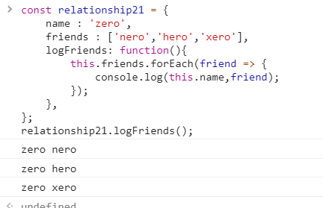
#화살표 함수
이렇게도 작성 가능함. 근데 굳이 이렇게 function()을 작성함으로써 코드를 더 복잡하게 작성할 필요는 없으니..
화살표함수를 안쓰고, 기존문법으로 console.log(this.name)을 사용하면 value값이 담기지 않음.

Slide 10
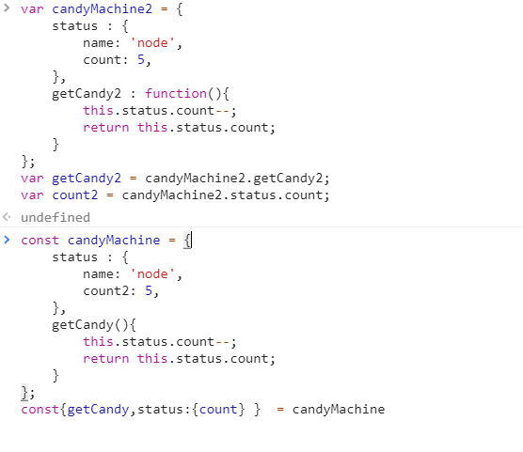
#비구조화 할당
var getCandy2 = candyMachine2.getCandy2;
var count2 = candyMachine2.status.count;
const{getCandy,status:{count} } = candyMachine
<비구조화>

Slide 11
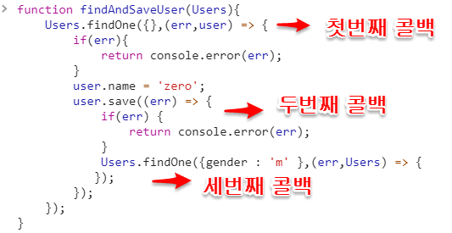
#프로미스
기존문법
첫번째 콜백 : Users객체에서 user를 찾는다.
두번째 콜백 : 유저의 이름을 zero로 선언하고 저장. 에러일 경우 에러 송출.
세번째 콜백 : Users의 인자값에서 성별이 m인 경우를 찾기.
세개의 콜백으로 인해 코드가 많이 복잡해진 걸 확인할 수 있다.

Slide 12
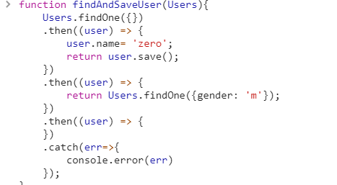
#프로미스
새로운 문법
.then으로 처리하여, 코드가 비교적 깔끔하게 작성된것을 볼 수 있다. 해당 콜백 수행중, 에러가 날 경우, .catch문으로 넘어가서 에러를 송출한다.
해당 구문은 .findOne 메소드와 .save 메소드 안에 promise 방식을 지원하기 때문에 가능한 내용이다.메소드가 promise 방식을 지원안할 경우, 에러를 송출한다. promise 방식 비지원 메소드를 지원하게끔만드는 방법도 있는데 해당 방법은 추후에 배울 수 있다.(util.promisify 메소드에 대해 알아보면 됨)

Slide 13
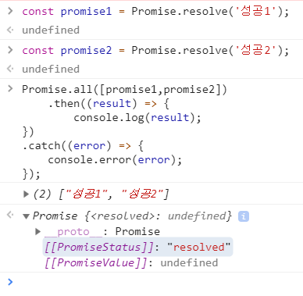
#프로미스
프로미스 여러개를 한번에 실행하는 방법.
promise1,2를 모두 resolve 후, then으로 넘어감. promise중 하나라도 reject되면 .catch문으로 넘어간다.

